Slide 1

YOLO의 loss function

Slide 2
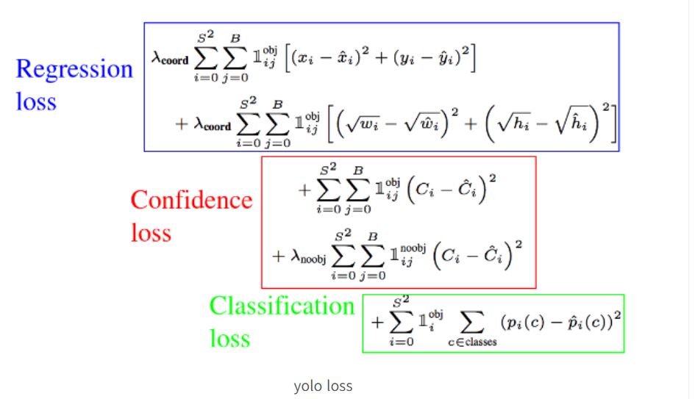
YOLO의 loss function
Part 1,
전체 공식
Confidence Loss
: 예측된 경계 상자에 개체가 있는지 확인합니다.
이 손실 함수는 모델이 배경과 전경 영역을 구별하는데 도움이 됩니다.
Localization Loss
: 예측 상자에 객체가 포함된 경우에만 적용됩니다.
Classification Loss
: 예측 상자의 개체 가 속한 범주를 결정합니다.

Slide 3
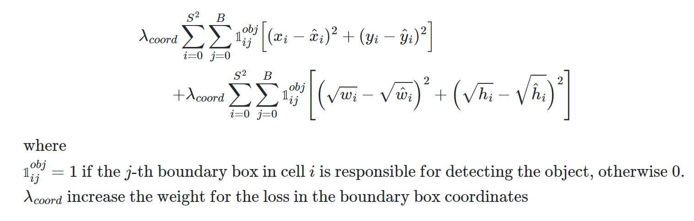
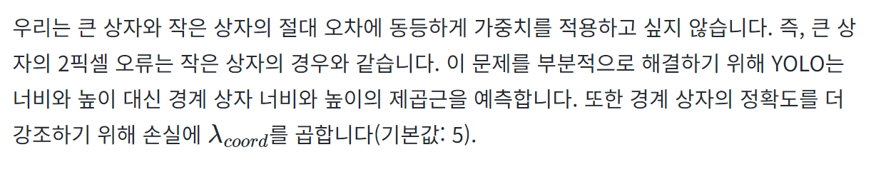
YOLO의 loss function
Part 1,
Localization손실은 예측된 경계 상자 위치 및 크기의 오류를 측정합니다.

Slide 4
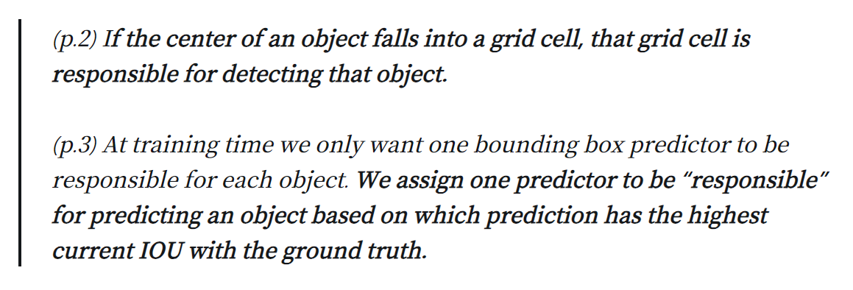
YOLO의 loss function
Part 1,
아래 인용을 보면”responsible”이라는 개념은 그리드 셀에 대해서도, 바운딩 박스에 대해서 쓰입니다.

Slide 5
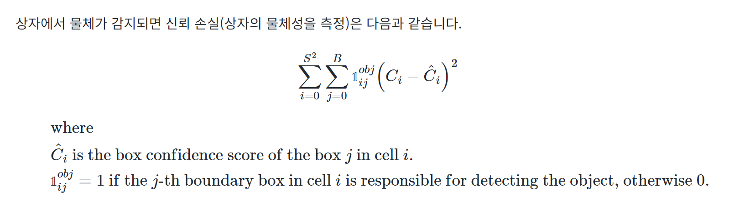
YOLO의 loss function
Part 1,
상자에서 물체가 감지되면 신뢰 손실(상자의 물체성을 측정)은 다음과 같습니다.

Slide 6
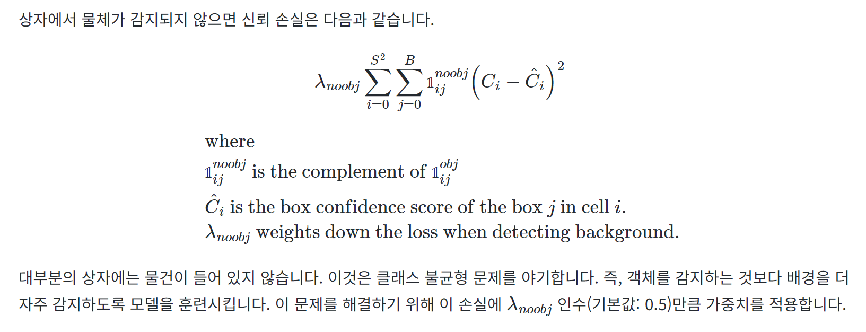
YOLO의 loss function
Part 1,
상자에서 물체가 감지되면 신뢰 손실(상자의 물체성을 측정)은 다음과 같습니다.

Slide 7
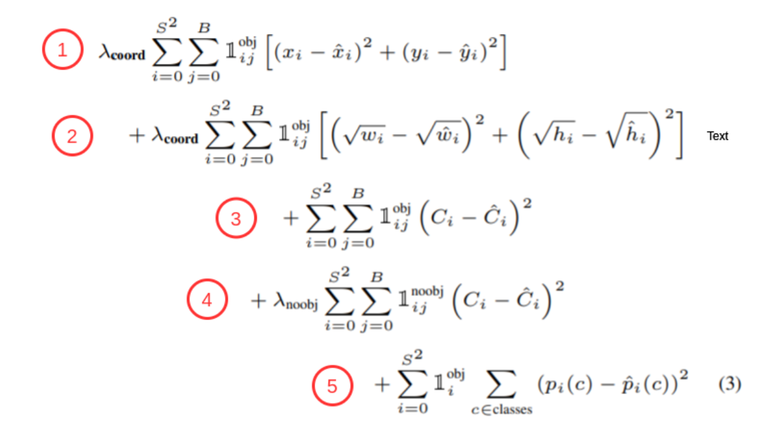
YOLO의 loss function
Part 1,
용어별로 살펴보겠습니다

Slide 8

Q&A

Slide 9

감사합니다

